Slide 1
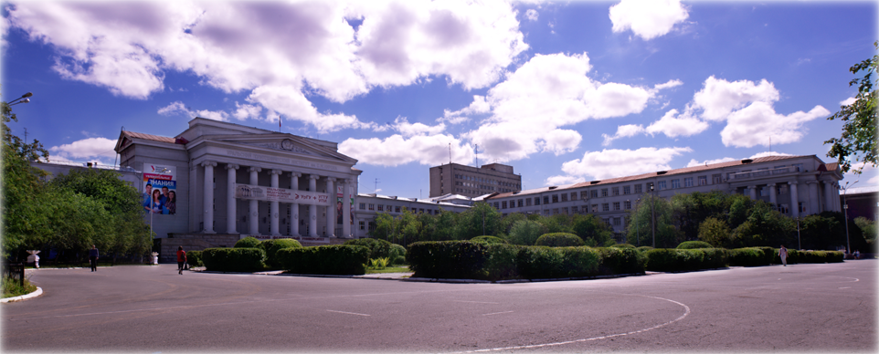
ИНТЕРНАЦИОНАЛИЗАЦИЯ: ПРОБЛЕМЫ И ПЕРСПЕКТИВЫ (2013-1015 гг.)

Slide 2
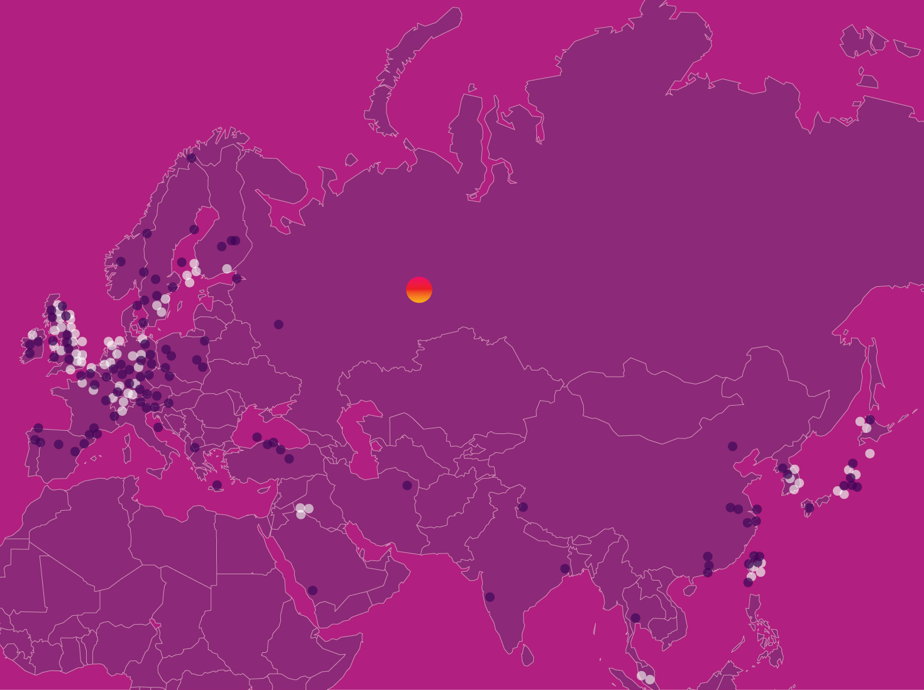
Our Dream
Our Dream is to establish a World-Class University in the heart of Eurasia
Ural Federal University
Today:
Top 500-550 in QS World University Ranking
Top 10 in Interfax Russian national ranking
The 4th among Russian universities by the number of the articles published in internationally recognized scientific journals
Cooperation is a key instrument and a crucial source of UFU fast development
The white points represent institutions of the top 200 of THE ranking
The purple points represent institutions of the top 200-400 of THE ranking
Source: Times Higher Education World University Rankings 2012-13
3

Slide 3
Интернационализация: проблемы и перспективы www.urfu.ru
ПЕРВЫЕ ОРГАНИЗАЦИОННЫЕ СЛЕДСТВИЯ 5-100-2020
Интернационализация становится общей задачей всего университета (всех служб, всех проректоров, всех институтов), поэтому
За международной службой остаются задачи
административной поддержки интернационализации (УФИМС, протокол, договоры и пр.),
рекрутинга иностранных студентов, и
международного продвижение бренда (иноязычные интернет-ресурсы, печатная продукция, СМИ, выставки и пр.)
Создаются новые службы университета:
институт международного образования (разработка продукта и адаптация иностранных студентов. Сюда же передается подфак)
служба рекрутинга иностранных преподавателей и пр.

Slide 4
Интернационализация: проблемы и перспективы www.urfu.ru
Рекрутинг иностранных студентов в УрФУ

Slide 5
Интернационализация: проблемы и перспективы www.urfu.ru
Рекрутинг иностранных студентов в УрФУ
Всего на сегодняшний день в УрФУ обучается 1021 иностранных студентов из 44 стран мира. Наибольшее количество иностранцев учится в ИГНИ, УралЭНИН и ВШЭМ.
Основные страны – поставщики иностранных студентов УрФУ
СТРАНА | КОЛИЧЕСТВО СТУДЕНТОВ | % от числа иностранных студентов
Казахстан | 251 | 24,5
Китай | 176 | 17,2
Узбекистан | 121 | 11,8
Таджикистан | 118 | 11,5
Абхазия | 79 | 7,73
Монголия | 30 | 2,93
Кыргызстан | 28 | 2,74
Гвинея | 21 | 2,06
Туркмения | 19 | 1,86
Азербайджан | 18 | 1,76

Slide 6
Интернационализация: проблемы и перспективы www.urfu.ru
Рекрутинг иностранных студентов в УрФУ

Slide 7
Результаты работы
Центра международных коммуникаций и протокола
2012 год
1. Заключено 36 договоров
2. Проведено 27 протокольных мероприятий, в том числе:
• Встреча с компанией ООО «Сименс», подготовка и подписание соглашения о сотрудничестве (апрель, июнь);
• Визит делегации из КПУ (Корея) (май)
• Визит представителей Австралийской Торговой Комиссии (май), делегации из Тайваньского представительства в Москве (май)
• Визит представителей DAAD, DFG, ОРФ (июнь)
• Визит государственного секретаря Министерства экономики, труда и транспорта Саксонии Хармута Фидлера в рамках визита делегации машиностроительных предприятий федеральной земли Саксония (ФРГ) (июль)
• День Индии в УрФУ, визит посла Индии (сентябрь)
• Проведение "Школы молодого ученого" под патронажем DAAD (сентябрь)
• Прием делегации Гуандунского университета иностранных языков и внешней торговли и проведении фотовыставки «Дизайн и развитие городов: Гуанчжоу-Екатеринбург» (сентябрь)
• Визит делегации «Поезд дружбы АТУРК» (октябрь)
• визит губернатора провинции Кенгидо и ректора КПУ, Южная Корея и подписание шестистороннего меморандума (октябрь)
• Визиты представителей университетов Бразилии, Германии, Кореи, Индии, Австралии
• Открытая лекция Господина Франка – Вальтера Штайнмаера
• Визит атташе посольства Франции по науке и технологиям Мишеля Балазара
3. Командирование
Подготовлено 400 командировок сотрудников УрФУ
Notes:
исправлен

Slide 8
Результаты работы
Центра международных коммуникаций и протокола
2013 год
• Международный форум QS RANKOSIUM в Уральском федеральном университете (июль)
• Презентация заявки Уральского федерального университета (УрФУ) на участие в программы «5-100-2020» (июль)
• Церемония открытия Тайской комнаты в УрФУ (визит чрезвычайного и полномочного посла Королевства Таиланд в Российской Федерации; визит делегации Университета Бурафа) (сентябрь)
• Подписание договора с компанией Thomson Reuters о проведении научно-исследовательских работ для разработки плана развития науки в УрФУ и УрО РАН (октябрь)
• Заседание Совета по повышению конкурентоспособности ведущих университетов Российской Федерации, защита Дорожной карты Уральского федерального университета (октябрь)
• Научно-практическая конференция «Зеленый мост через поколения — вектор устойчивого развития ХХІ века»; Выставка «Промышленная кооперация России и Казахстана»; Торжественное открытие Доски известных выпускников УПИ и УрГУ из Казахстана (ноябрь)
• Российско-китайский проект «Поезд дружбы АТУРК» (октябрь)
• 5-й Российско-Германский форум энергоэффективности «Технологии повышения энергоэффективности для модернизации энергетической инфраструктуры» (декабрь)
1. Договоры: заключено 40 договоров
2. Мероприятия:
• Зимний курс международной студенческой организации BEST (февраль)
• Российско-немецкий симпозиум «Правовые проблемы регионального развития России» в рамках Дней Германии в регионах России (марта)
• Российско-немецкий семинар «Сценарии отношений России и Германии в 2030 году» при поддержке Фонда Эберта
o Первый этап: 04-07 марта – УрФУ
o Второй этап: 28-30 апреля – Университет Виадрина (Франкфур на Одере, Германия)
o Презентация результатов: 26 июня 2013, Берлин, при участии Ф-В Штайнмайера и В.А. Кокшарова
• Российско-немецкий симпозиум «Конструктивизм и Баухауз»
в рамках Дней Германии в регионах России (март)
• Международный конкурс научных проектов Science Slam (июнь)
• Международная научно-практическая конференция «Современный город: модернизация территорий и территория модернизации» в рамках проведения фестиваля «Дни Европы в Екатеринбурге» (май)
• Лекция Министра по делам Европы и внешней торговли Финляндии, Александра Стубба (июнь)
3. Командирование
Подготовлено 800 командировок сотрудников УрФУ
Notes:
исправлен

Slide 9
ПЛАН РАБОТЫ
Центра международных коммуникаций и протокола
2014 год
1. Продвижение системы международных академических советов;
2. Развитие обменных программ в преподавательской среде;
3. Проведение первой международной недели образования;
4. Увеличение числа аккредитационных программ институтов
Notes:
исправлен

Slide 10
Результаты работы
Отдела информационной поддержки международных связей
2012 - 2013 гг.
1. Участие в международных образовательных выставках
2. Разработка информационных материалов УрФУ на иностранных языках:
• QS APPLE (Денпассар, Индонезия; Сеул, Южная Корея)
• QS MAPLE (Йоханнесбург, ЮАР)
• EAIE (Стамбул, Турция)
• APAIE (Сеул, Южная Корея)
Не менее 300 новых контактов с представителями зарубежных университетов, образовательных ассоциаций, рекрутинговых агентств и т.д. по результатам участия в выставках
Разработаны макеты не менее 30 различных изданий на английском языке по тематическим направлениям, в их числе:
• презентационная брошюра университета
• брошюра для иностранных абитуриентов
• брошюры о развитии науки УрФУ
• информационные материалы по программам и курсах, реализуемых на английском языке
• брошюры, посвященные летним школам и т.д.
3. Продвижение университета в Интернет-пространстве:
• Поддержка англоязычных страниц УрФУ в таких социальных сетях как Twitter, Facebook, LinkedIn
• Поддержка англоязычного веб-сайта
• Подготовка материалов для запуска нового англоязычного портала УрФУ
• Размещение баннерной рекламы университета
• Работа с веб-платформами, направленными на привлечение иностранных студентов (Study Portals)
• Размещение материалов об университете в крупных международных электронных СМИ (World University News, Times Higher Education)
4. Позиции в международных рейтингах:
• Top 500 мировых университетов в рейтинге QS 2012
• Top 550 мировых университетов в рейтинге QS 2013
• Top 100 университетов стран BRICS в рейтинге QS 2014
Notes:
исправлен

Slide 11
ПЛАН РАБОТЫ
Отдела информационной поддержки международных связей
2014 год
• Повышение числа публикаций об УрФУ в международном информационном пространстве;
• Расширение сотрудничества с иностранными веб-ресурсами;
• Участие в выставках QS MAPLE (ОАЭ), EAIE (Прага), QS APPLE (Тайвань);
• Участие в международном конкурсе QS Creative Awards в номинациях: «Лучшее корпоративное видео», «Лучшая брошюра для иностранных абитуриентов»
• Создание презентационных страниц веб-сайта на китайском, немецком, испанском языках;
• Расширение присутствия УрФУ в неанглоязычном информационном пространстве (китайские социальные сети и веб-ресурсы);
Notes:
исправлен

Slide 12
Интернационализация: проблемы и перспективы www.urfu.ru
ОСНОВНЫЕ ПРОБЛЕМЫ РАЗВИТИЯ
Практическое отсутствие англоязычных программ и других конкурентоспособных на международном образовательном рынке продуктов
Отсутствие международных компетенций у различных служб университета
Недостаточная проработка адаптационных мероприятий и программ как для иностранных студентов, так и для международных преподавателей
Недостаточная в целом динамика продвижения университета в мировых академических рейтингах
Опасность невыполнения взятых университетом на себя обязательств в области рекрутинга иностранных студентов и слушателей.

Slide 13
Интернационализация: проблемы и перспективы www.urfu.ru
ПРИОРИТЕТНЫЕ НАПРАВЛЕНИЯ РАЗВИТИЯ
Практическое отсутствие англоязычных программ и других конкурентоспособных на международном образовательном рынке продуктов
Отсутствие международных компетенций у различных служб университета
Недостаточная проработка адаптационных мероприятий и программ как для иностранных студентов, так и для международных преподавателей
Недостаточная в целом динамика продвижения университета в мировых академических рейтингах
Опасность невыполнения взятых университетом на себя обязательств в области рекрутинга иностранных студентов и слушателей.

Slide 14
Интернационализация: проблемы и перспективы www.urfu.ru
ПРИОРИТЕТНЫЕ НАПРАВЛЕНИЯ РАЗВИТИЯ
Мероприятия, направленные на повышение академической репутации университета
Мероприятия, направленные на привлечение в университет студентов из ведущих университетов мира, а также на рекрутинг иностранных учащихся
Мероприятия, направленные на создание конкурентоспособных международных образовательных продуктов

Slide 15
Интернационализация: проблемы и перспективы www.urfu.ru
ПРОЕКТ ПОРУЧЕНИЙ
Проректору по экономике и стратегическому развитию Д.Г. Сандлеру и проректору по международным связям М.Б. Хомякову разработать предложения по стимулированию международной деятельности Институтов УрФУ
Проректору по международным связям М.Б. Хомякову и проректору по учебной работе С.Т. Князеву разработать предложения по активизации сетевых университетов (СНГ, ШОС, Арктики), а также по созданию нового сетевого университета БРИКС
Проректору по международным связям М.Б. Хомякову активизировать работу по запуску международных грантовых программ Уральского федерального университета.

Slide 16
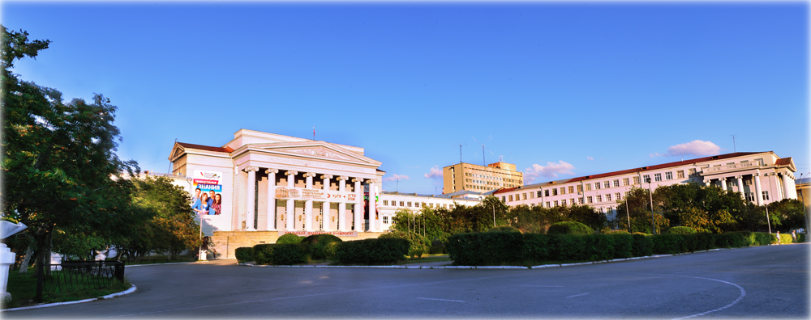
СПАСИБО ЗА ВНИМАНИЕ!

